Slide 1
Тема 5.
Россия в XVI – XVII вв. в контексте развития европейской цивилизации
Дисциплина: «История» (№ 17252)
Институт права
Кафедра теории и истории российского и зарубежного права
Тригуб Георгий Яковлевич, канд. ист. наук, доцент
Илларионов Алексей Анатольевич, канд. ист. наук, доцент

Slide 2
Внешняя политика России в первой трети XVI в.
Основная цель – воссоединение земель Киевской Руси в составе России.
Присоединение к России Черниговской, Северской и Смоленской земель в результате войн с Великим княжеством Литовским.

Slide 3
Внешняя политика России в середине XVI в.
Борьба с Казанским и Астраханским ханствами.
Покорение Казанского (1552) и Астраханского ханств (1556), укрепление южных рубежей России (карта).
Это позволило осваивать плодородные земли Поволжья, контролировать волжский торговый путь, усилить влияние России на Северном Кавказе.

Slide 4
Ливонская война (1558 – 1583)
Цель – борьба за выход к Балтийскому морю.
Повод – неуплата Ливонским орденом «юрьевской дани».
Причины поражения России в Ливонской войне:
внутренний кризис вследствие опричнины;
просчёты во внешней политике, приведшие к тому, что России пришлось вести войну против объеди-нённых сил Литвы, Польши и Швеции.

Slide 5
Ливонская война (1558 – 1583)
По условиям Ям-Запольского перемирия 1582 г. с Речью Посполитой Россия вернула себе занятые поляками и литовцами города, отказавшись взамен от Полоцка и Ливонии.
По условиям Плюсского перемирия 1583 г. со Шве-цией Россия уступила Швеции города Ивангород, Ям, Копорье и Корелу, но сохранила устье Невы.
(карта)

Slide 6
Внешняя политика России в конце XVI в.
Удалось избежать новой войны с Речью Посполитой, продлив перемирие.
По условиям Тявзинского договора 1595 г. в резуль-тате войны со Швецией были возвращены земли побережья Финского залива (с городами Ивангород, Ям, Копорье и Корела).
Завершилось присоединение Западной Сибири.
Начало присоединению Сибири к России было поло-жено в 1581 г. походом атамана Ермака (карта).
Были укреплены южные рубежи государства.

Slide 7
Внешнеполитические последствия
Смуты и интервенции начала XVII в.
По условиям Столбовского мира 1617 г. Россия вернула себе земли, занятые шведами в Смутное время, за исключением Ижорской земли (с городами Ивангород, Ям, Копорье, Орешек) и части Карель-ской земли (с городом Корела).
По условиям Деулинского перемирия 1618 г. Россия уступила Речи Посполитой Смоленскую, Чернигов-скую и Северскую земли.
(карта)

Slide 8
Внешняя политика России во второй трети XVII в.
Активизация политики в западном направлении
Цель: возвращение Чернигово-Северской и Смолен-ской земель (в дальнейшем – защита и присоедине-ние украинских земель).
Русско-польская война 1632 – 1634 гг. завершилась поражением России.
По условиям Поляновского мира 1634 г.
Россия вернула Речи Посполитой занятые города;
Владислав IV отказался от притязаний на москов-ский престол.

Slide 9
Внешняя политика России во второй трети XVII в.
Активизация политики в западном направлении
Русско-польская война 1654 – 1667 гг. (карта)
По Андрусовскому перемирию 1667 г.
Россия вернула себе Смоленскую и Черниговскую земли и присоединила Левобережную Украину;
Россия получила право покровительства православ-ным подданным польской короны;
восстановлена автономия Запорожского казачества.

Slide 10
Внешняя политика России во второй трети XVII в.
Северо-западное направление
Русско-шведская война 1658 – 1661 гг.
Цель: возвращение побережья Финского залива и получение выхода в Балтийское море.
По условиям Кардисского мира 1661 г.
Россия вернула Швеции занятые города и земли;
Швеция обязалась не помогать Речи Посполитой в войне с Россией.

Slide 11
Внешняя политика России в конце XVII в.
Активизация политики в южном направлении
Цель: прекращение крымских набегов и завоевание выхода к Чёрному морю.
Чигиринские походы 1677 – 1678 гг.
По условиям Бахчисарайского мира 1681 г. Осман-ская империя признала принадлежащими России Левобережную Украину и Киев.
В 1686 г. был подписан «Вечный мир» между Речью Посполитой и Россией. Сближение объяснялось угрозой, исходившей от Османской империи.

Slide 12
Внешняя политика России в конце XVII в.
Активизация политики в южном направлении
С заключением «Вечного мира» 1686 г. Россия при-соединилась к антитурецкой коалиции Австрии, Венеции и Речи Посполитой.
Крымские походы 1687 и 1689 гг. были неудачны.
В результате Азовских походов 1695 и 1696 гг. был завоёван выход к Азовскому морю.
В 1700 г. был подписан Константинопольский мир с Османской империей.

Slide 13
Освоение
Сибири и Дальнего Востока в XVII в.
Опорными пунктами служили остроги (карта):
Туруханск (1607)
Енисейск (1618)
Якутск (1632)
Охотск (1646)
Анадырь (1649)
Албазин (1651)
Баргузин (1648)
Иркутск (1652)
Нерчинск (1654) и др.
Экспедиции (карта):
Василий Данилович Поярков (1643 – 1646 гг.)
«проведали» дорогу по Зее и Шилке в Приамурье и по Амуру в Охотское море.

Slide 14
Освоение
Сибири и Дальнего Востока в XVII в.
Экспедиции (карта):
Ерофей Павлович Хабаров (1649 – 1653 гг.)
поход в Даурию, присоединение земель по Амуру.
Семён Дежнёв и Федот Попов (1648 г.)
«проведали» дорогу на Чукотку, открыли пролив, отделяющий Евразию от Северной Америки.
Пётр Иванович Бекетов (1653 г.)
довершили присоединение Восточного Забайкалья, земель по рекам Нерча и Шилка.

Slide 15
Русско-китайские отношения в XVII в.
Освоение русскими землепроходцами правобережья Амура привело с 1652 г. к военным столкновениям с Цинским Китаем (примечание).
В конце столетия военное противостояние усили-лось. Опорным пунктом русских в Приамурье был Албазин, выдержавший две осады (1685 и 1686 гг.).
Нерчинский договор 1689 г.
(подписан послом Ф. А. Головиным):
Россия уступала Цинской империи Албазинское вое-водство в Приамурье (надолго приостановило рус-скую колонизацию земель по Амуру и Уссури);
были установлены дипломатические отношения и регулярная торговля с Цинским Китаем.

Slide 16
Использование материалов презентации
Использование данной презентации может осуществляться только при условии соблюдения требований законов РФ об авторском праве и интеллектуальной собственности, а также с учетом требований настоящего Заявления.
Презентация является собственностью авторов. Разрешается распечатывать копию любой части презентации для личного некоммерческого использования, однако не допускается распечатывать какую-либо часть презентации с любой иной целью или по каким-либо причинам вносить изменения в любую часть презентации. Использование любой части презентации в другом произведении, как в печатной, электронной, так и иной форме, а также использование любой части презентации в другой презентации посредством ссылки или иным образом допускается только после получения письменного согласия авторов.

Slide 17
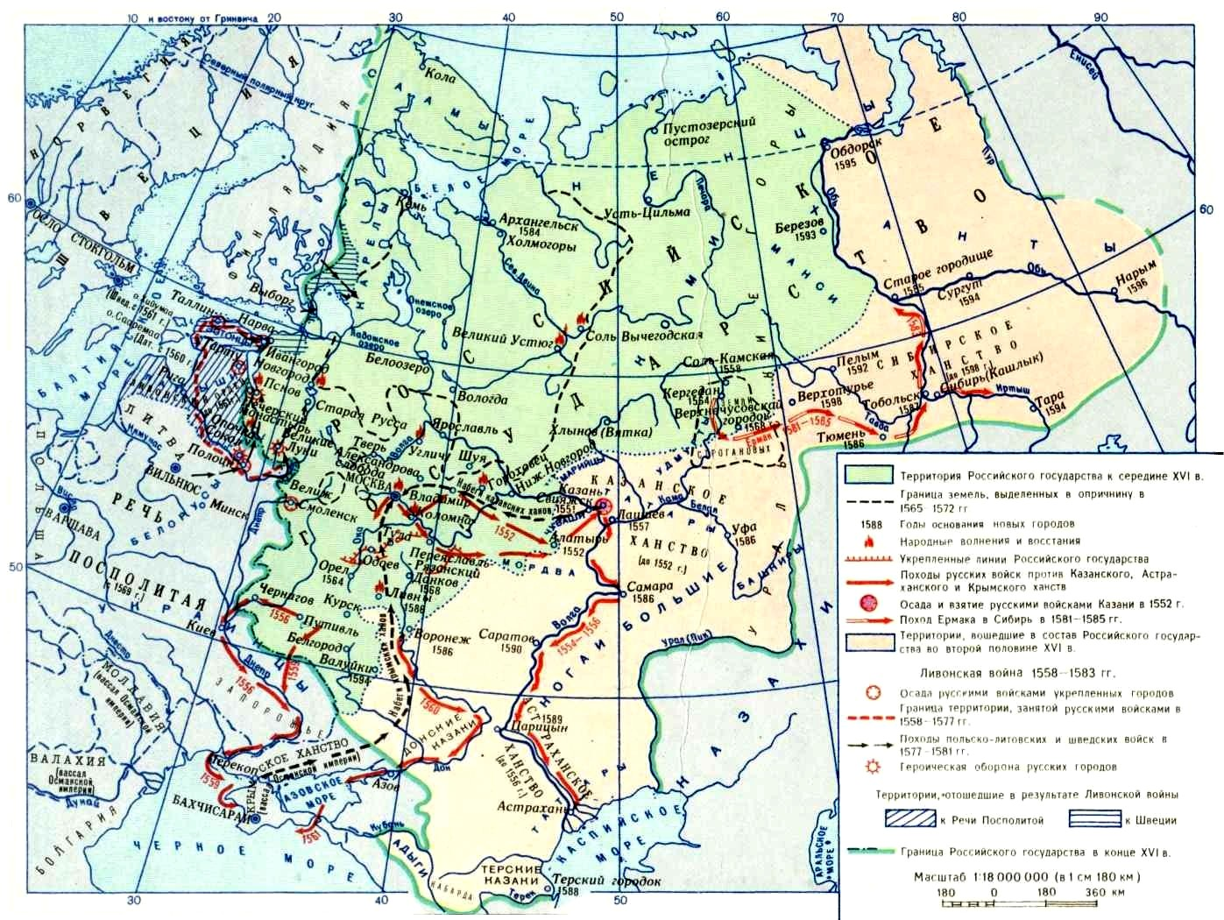

Slide 18
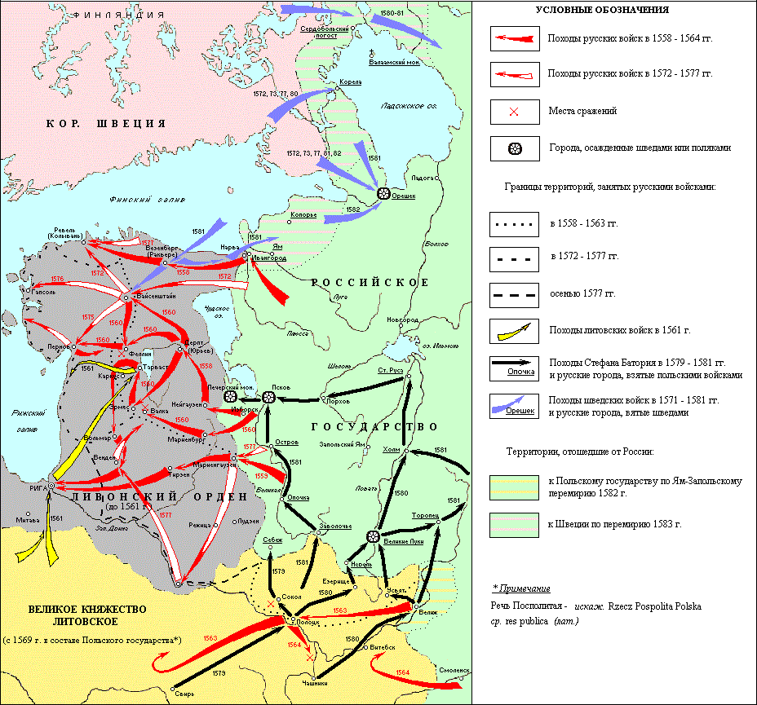

Slide 19
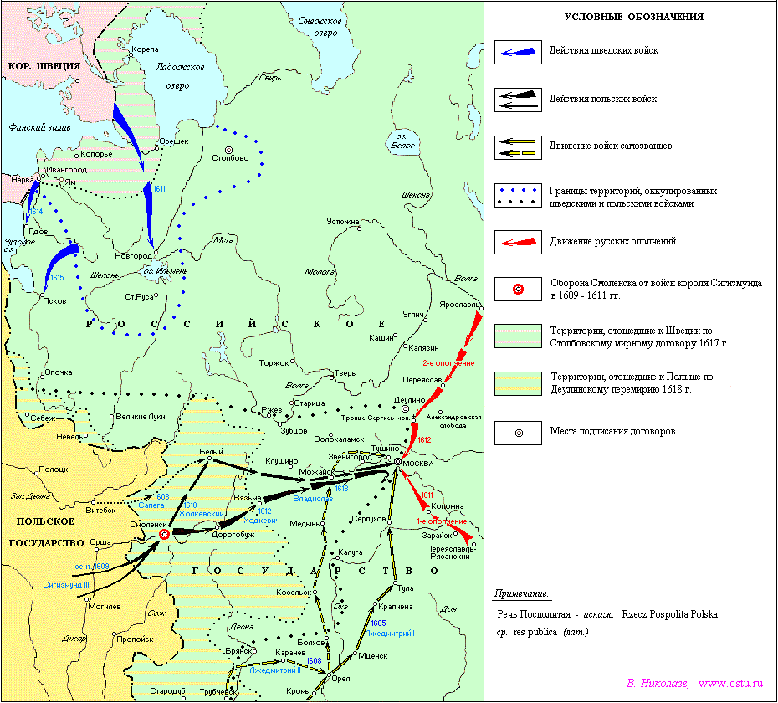

Slide 20
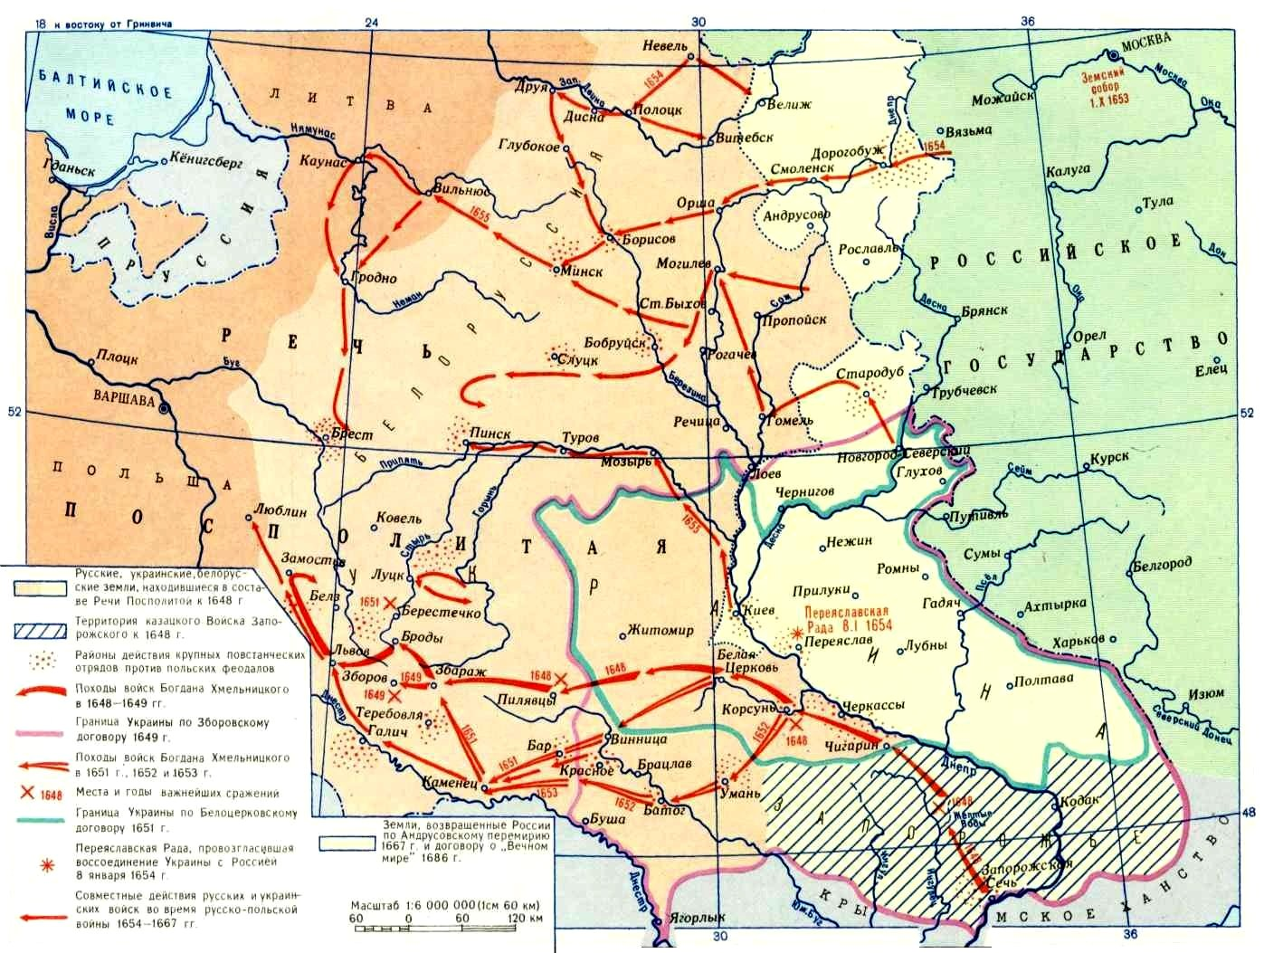

Slide 21
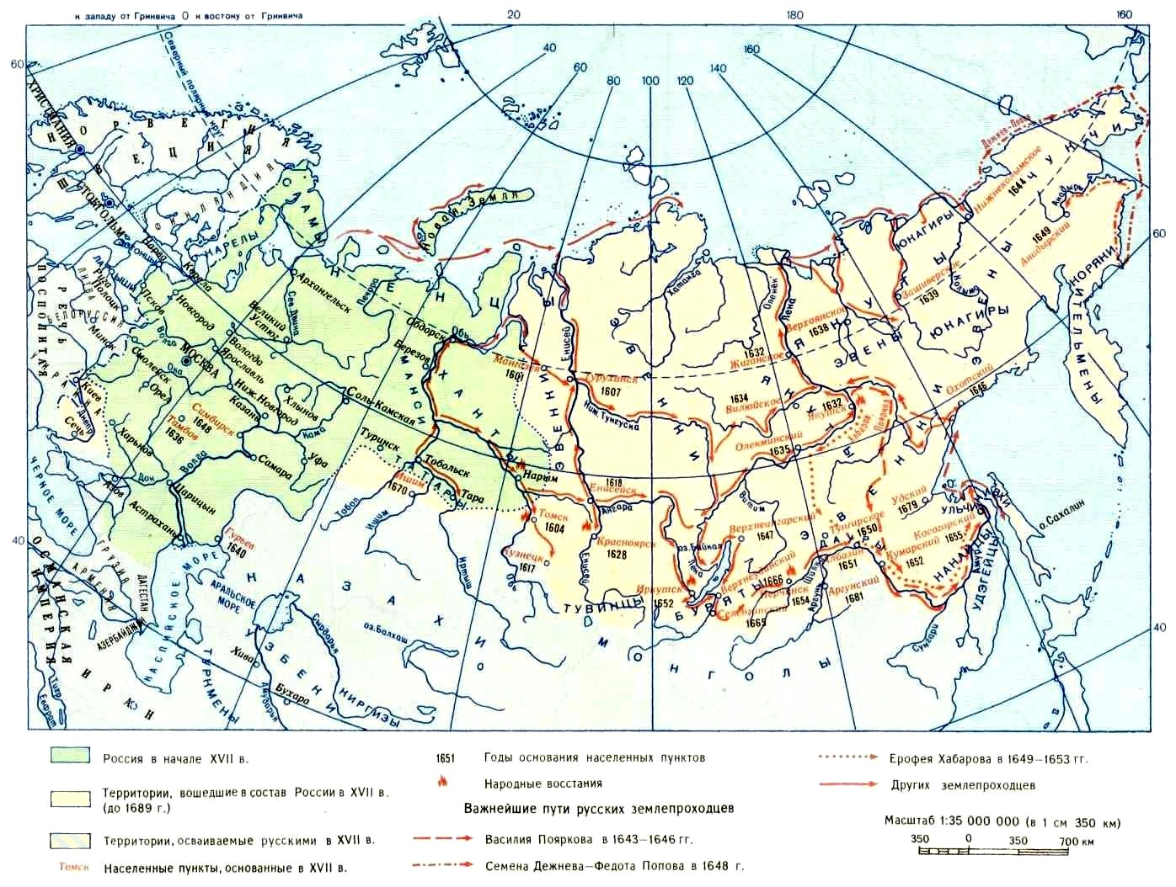

Slide 22
Примечание
В 1644 г. маньчжуры захватили Китай. Установилась власть маньчжурской династии Цин, просущество-вавшей в Китае до 1911 г.
Освоение русскими землепроходцами правобережья Амура была расценено цинскими правителями как вторжение в их домениальные владения.

